Slide 1
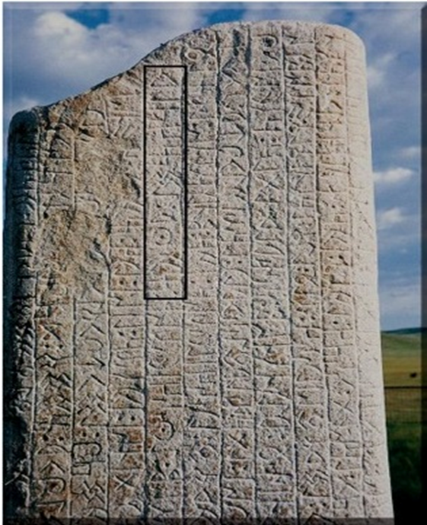
4-дәріс
Йоллығ Тегін – түркі мәдениетінің бастауын қалыптастырған тұлға профессор А. Салқынбай

Slide 2
Тарихи көне ескерткіштердің ішіндегі ең көлемдісі, әрі тарихи құнды материалдарға бай, әдеби-көркем шығарма ретінде бағаланып жүргені – “Күлтегін“, “Тоныкөк“, “Білге қаған“ т.б. Мұрағаттар тілі – өз кезеңіндегі әдеби тіл үлгілері. Оғыздарға, қыпшақтарға, арғу, чығыл, ұйғыр, қырғызға ортақ, түсінікті тіл. Зерттеушілер И.А.Батманов, А.М.Щербак, М.Д.Насилов, С.Е.Малов, Д.Д.Васильев, Ғ.Айдаров, А.С.Аманжолов, М.Томанов т.б. ғалымдар еңбектерінде мұрағаттар тілінің тілдік, стильдік ерекшеліктерінің жақын екенін атап көрсетеді

Slide 3
Бәдізші – Иоллығ тегін тіпті ескерусіз қалған. Ғ.Айдаров “Иоллығ тегін“ атты мақаласында оны “түркі халықтары жазба әдебиетінің атасы“ деп баға берген (“Сөнбес жұлдыздар“. Алматы, 1989, жинақ).

Slide 4
Иоллығ тегіннің қай жылы туып, қашан өмірден өткені туралы дерек жоқ. Шығарма сюжетінен байқалатындай, Иоллығ тегін екінші түркі қағанатын қайта қалпына келтірген Елтеріс қағанның немересі, Табғаш жеріне шабуыл жасаумен даңқы шыққан Қапаған қағанның туысы. 731 жылы Күлтегін (Білге қағанның туған інісі) қайтыс болады да, Білге қаған інісін есте мәңгі қалдыру мақсатында ел-елден шеберлер шақыртып, ескерткіш салдыртып, туысы Иоллығ тегінге жазу жазғызады

Slide 5
Қазақ мәдениетінің көне бастауында тұрған Орхон-Енесай жазуы таңбаларының шығуы туралы қалыптасқан әртүрлі пікірлер бар. Түркі алфавиті ру таңбаларынан шықты дегенді кезінде Н.А.Аристов, Н.Т.Маллицкий негіздесе (Н.Т.Маллицкий “О связи тюркских тамг”. ПТКЛА, 1929, Т.3.), В.Томсен, В.А.Лившиц, С.Г.Кляшторный т.б. ғалымдар бұл жазу негізін арамей алфавитінен алатындығын, яғни Орхон алфавитіндегі 38 әріптің 23 әрпі арамей, пехлеви-семит, соғды таңбасымен ұқсас та, қалғаны құранды деген тұжырым айтады. Шынында да, жазу – адамзаттық игілік болғандықтан, кез келген жазу үлгісі – адамзатқа ортақ құндылық ретінде бағалануы тиіс. Жазу өнерінің пайда болуы да бүкіл адам баласының таным бесігінде болған деп пайымдаймыз.

Slide 6
Көне түркі жазуындағы з, р, в, к, т, и, н, дт т.б. дыбыстардың таңбалық сипаты ортақ

Slide 7
СӨЗ ЖҮЙЕСІ:
1. Түркі жазу мәдениеті болды; Ол жазу – дыбыстық жазу!
2. Авторлық әдеби шығарма жазылды. Яғни әдеби тіл қалыптасты.
3. Йоллығ тегін – алғашқы аты белгілі жазушы. Әлемдік кеңістікте орны айқын.
4. Йоллық тегін еңбегі «Күлтегін» мен «Білге қаған» жыры.
5. Йоллық тегін еңбегінде нақты тарихи деректер бар.
6. Түркілік дүниетаным бар (Ер-Әйел, Ел қорғау, Батыр –Ер, Дипломатия, Сауда, ).
7. Түркілік базалық кодтық ұғымдар бар.

Slide 8
“Біліг білмез кісі ол сабығ алур, йағур барур, үкүш кісі өлтіг. Ол йіргеру барсар, түрк будун, өлтечі сен. Өтүкен йір олуруп, арқыш-тіркіш ысар, нең бунуғ йоқ. Өтүкен йыш олурсар, беңгү іл тута олуртачы сен, түрк будун тоқ арық оқ сен: ачсың - тосық емезсен, бір тодсад – ачсық емезсен. Саң, ащы.“ – Білік білмес кісілер ол сөзге еріп, (“тәтті сөзге алданып” А.Б.) жақын барар, көп кісі өлді. Ол жерге барсаң, түркі халқы өлмешісің. Өтүкен жерінде отырып, керуен жіберсең, еш мұңың жоқ. Өтүкен қойнауында отырсаң, мәңгі ел ұстап отырасың сен. (Сонда) түркі халқы тоқ. Ашсың ғой сен: аштықта тоқтықты түсінбейсің, бір тойсаң, аштықты ойлаймысың сен. (Ғ.Айдаров. Күлтегін ескерткіші, Алматы, 1995, 194-бет).

Slide 9
Ескерткіште түркілік мәдениетке тән ортақ көптеген танымдық түсініктерді де мол кездестіруге болар еді. Айталық,
Аруғ обуту иіг тіді (өлімнен ұят күшті),
келүр ерсер күч үнүр (қол қосылса, күш өсер),
өд теңрі йасар, кісі оғлу қол өлгелі төр-үмүс іті де көңүлте сығыт келсер (тағдырды өзі жасар, адам баласы бәрі өлгелі туған),
йуйқа ерінліг топлағалу үчүз ерміс (жұқаны бүктеу оңай еді),
Иінче ерінліг үзгелі үчұз (жіңішкені үзу оңай),
йуйқа қалун болсар, топлағулуқ алп ерміс (жұқа қалыңдаса, оны тек бүктейді),
иінче йоған болсар, үзгүлүн алп ерміс (жіңішке жуандаса, алып бүктейді) т.б

Slide 10
Иоллығ тегін тарихи деректерді мол біліп қана қоймай, оларға парасатпен талдау жасап, салауатты, ойлы тұжырымдар түйіндегенін де мәтіннен аңғару қиын емес. Мұндай тұжырымдар, әсіресе, елдің бүтіндігі мен бірлігін сақтау, елдің тиыштығын ойлау, экономикасын дамыту, ерлікті мадақтау сияқты тұстарда қоюлана түседі. Ескерткіштердегі негізгі ой салмағы елдікті, ерлікті таныту, елі үшін құрбан болған ерлер есімін кейінгі ұрпаққа паш ету. Мұның өзі автордың өзіндік өресін, таным-түсінігін, көзқарасын танытады. Демек, Иоллығ тегін есімі түркі мәдениеті мен әдебиетінің негізін салушы ретінде танылып, бағалануы тиіс.

Slide 11
Әлкей Марғұлан сөзімен түйіндесек: “Орхон-ойғыр жазуларын өзіне дәстүр қылған елдер – найман, керейлер, оңгіт-уақтар, меркіттер барлығы ерте кезден үкімет құрған, кейін қазақ ұлтына кірген тайпалар. Елді орхон-ойғыр жазуына үйретуге бұлардың үлесі зор” (“Найман, Керей, өңгіттердің жазулары”, “Ақиқат” журналы, 1995, 70-бет).

Slide 12
Мәдениеттанушы Е.М.Абақан өзінің “Тілдің мәдени философиясы” атты зерттеуінде он оқ елі деген атаудың Орхон жазбаларында кездесетін оқ, жебе – елдің, халықтың нышаны деп, “қазақ“ этнонимінің ежелден келе жатқаны туралы айтады. Бұл этноним “коз” және “сақ” деген семиотикалық сипаттағы түбірлерден пайда болуы мүмкін деген болжам жасайды (2000, 162). Шынында да, “оқ” сөзінің беретін ұғымы – нағыз жауынгер, мерген, оқшы, оқ жасаушы дегенге жақын. Бұлай аталуының өзіндік танымдық тереңдігі, тіршіліктің сипаты, тайпалардың мәдени өмірінің, тұрмыстың арқауын байқататын мәні бар. “Оғыз” сөзінің құрамындағы -ыз тұлғасы көптік мән туғызу үшін қолданылған, яғни “оғыз” – оқтар, оқ жасаушылар, оқшылар, мергендер.

Slide 13

Пайдаланған әдебиеттер:
1. Дүйсенов М. Көне жазу төркіндері. – Алматы. 1989.
2. Мырзахметов М. Әріптер неге өзгерген. – Алматы. 1992.
3. Қабаев Т. Соғды жазуы. – Алматы. 1993.
4. Оралбаева Н. Қазақ жазуларының тарихы. – Алматы. 1956.
5. Аманжолов А.С. Түркі филологиясы және жазу тарихы, Алматы, 1998.
6. Сулейменов О. Язык письма. – Алматы. 1998.
7. Абақан Е.М. Тілдің мәдени философиясы. – Алматы. 2000.
8. Акышев К. “Наука Казахстана” газеті. – Алматы. 1995. N9
9. Айдаров Ғ. Йоллығ тегін //Сөнбес жұлдыздар. Алматы, 1989
10. Маллицкий Н.Т. О связи тюркских тамг, ПТКЛА, 1929, Т.3.
11. Кляшторный С.Г., Сұлтанов Т.И. Казахстан. Летопись трех тысячелетий. -М., 1992.
12. Древнетюркский словарь. –М-Л. 1969.

